Slide 1
“Cloud Functions”
Presenta: Eduardo Mejía
08/08/2020

Slide 2
¿Qué Son las Cloud Functions?
Google Cloud Functions es un entorno de ejecución sin servidores para compilar y conectar servicios en la nube es decir puedes programar funciones simples de un solo propósito vinculadas a eventos emitidos desde tu infraestructura y servicios en la nube.

Slide 3
¿Qué puedo hacer con las cloud functions?
Cloud Functions permite que los desarrolladores accedan a eventos de Firebase y Google Cloud y brinda la capacidad de procesamiento escalable para ejecutar código en respuesta a esos eventos.

Slide 4

Casos practicos
1.- Procesamiento de datos : Detecta eventos de cloud storage y responde a ellos cuando un archivo cambia.
2.-API: Control de funciones atraves de HTTP/S
3.-Backend Para moviles: Utiliza plataformas tales como Firebase y escribe backend para dispositivos moviles

Slide 5
¿Principales enfoques?
Te permiten enfoque total en el codigo al olvidarte del escalado, instalacion de entornos.
Enfoque del codigo a los microsercvicios, mas faciles de mantener.

Slide 6
Código
Pubspec.yaml
firebase_messaging: ^6.0.16
AndroidManifest.xml
<intent-filter>
<action android:name="FLUTTER_NOTIFICATION_CLICK" />
<category android:name="android.intent.category.DEFAULT" />
</intent-filter>

Slide 7
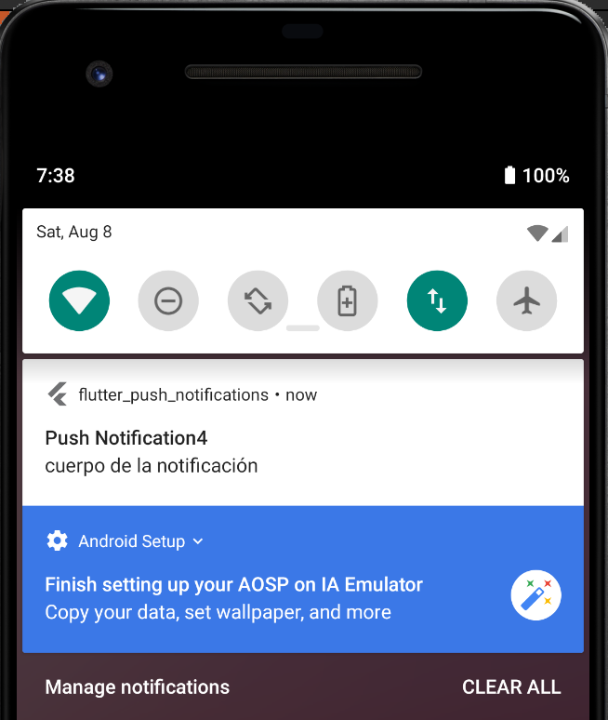
Código
class PushNotificationsProvider {
final _mensajesStreamController = StreamController<String>.broadcast();
Stream<String> get mensajesStream => _mensajesStreamController.stream;
static Future<dynamic> onBackgroundMessage(
Map<String, dynamic> message) async {
if (message.containsKey('data')) {
// Handle data message
final dynamic data = message['data'];
print(data);

Slide 8
Código
@override
void initState() {
super.initState();
final pushProvider = new PushNotificationsProvider();
pushProvider.mensajesStream.listen((data) {
navigatorKey.currentState.pushNamed('mensaje', arguments: data);
});
}

